Slide 1
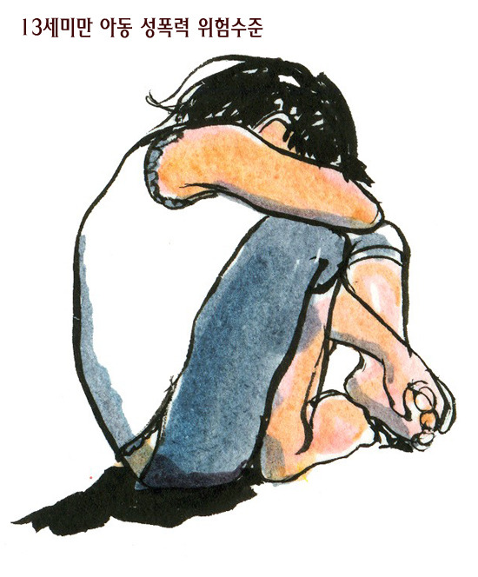
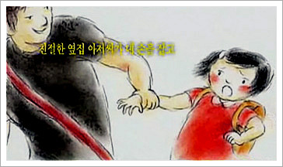
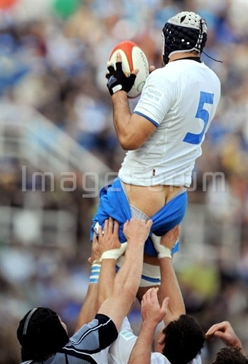
2013 한사랑교회학교 교사강습회
교사를 위한
학교폭력/성매매 예방교육
일시 : 2013. 11. 17주일. 13:30
장소 : 한사랑교회 회의실
이 명 천(단국대학교 / mclee@dankook.ac.kr)
<본 자료는 청소년폭력예방재단(2013), 주종미교수(2012), ssam.or.kr(2013)의
자료를 중심으로 발표자가 수정/보완하여 재구성한 것임>
Notes:
1

Slide 2
1. 학교폭력 예방교육
2. 성폭력 예방교육
3. 내 인생 내 맘대로(성매매)
4. 설문지
5. 현장의 목소리-’왕따’
목 차

Slide 3
1. 학교폭력 예방교육
나, 너, 우리
모두가 함께 지켜요

Slide 4
학교폭력이란 무엇일까?

Slide 5
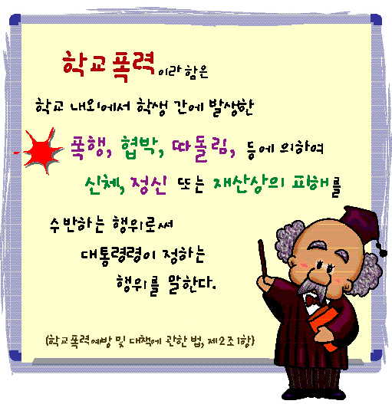
학교폭력의 정의

Slide 6
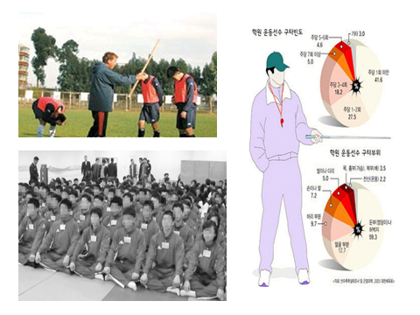

Slide 7
학교 폭력(왕따)을 당하는 친구의 마음은 어떨까?

Slide 8
학교폭력에 대한 잘못된 인식
하나,
장난…?

Slide 9
학교폭력에 대한 잘못된 인식
네가 잘못했으니까
억울할 것 없잖아?
둘,
맞을 만 해..?

Slide 10
학교폭력에 대한 잘못된 인식
셋,
눈에는 눈?
이에는 이?
폭력에는 폭력?

Slide 11

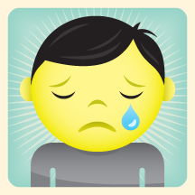
학교폭력에대한 잘못된 인식
넷,
조용히 참으면 되겠지…?

Slide 12

학교폭력, 왜 위험할까요?
사소하게 시작된 학교폭력이
피해학생에게 평생 지울 수 없는
치명적인 상처를 남기거나
목숨을 앗아갈 수도 있습니다.
가해학생, 방관 학생은 평생
죄책감으로 살아가야 합니다.

Slide 13
학교폭력은 범죄다.!!
내 잘못으로 나 뿐만 아니라 부모님이 처벌을 받을 수 있으며 온 가족에게 괴로움을 줍니다.
나와 친구에게 큰 상처를 줍니다.
금품갈취 및 신체적 폭력은 바로 잡혀갈 수 있습니다.

Slide 14
피해 당하는 친구는 이렇게 힘들어요!
학교 가기 무서워요
잠을 못 자요
우울해서 죽고 싶어요
나도 화가 나서
나를 괴롭힌 친구들에게 복수 할 거예요.

Slide 15

가해하는 친구는 어떨까요?
부모님이나 선생님께 혼날 것 같아 불안해요.
그 친구가 나에게 복수 하지는 않을지 두려워요.
혹시 그 친구가 자살한다면 저 때문이겠죠? 그럼 어떡하죠?

Slide 16
지켜보는 학생은 어떤 마음일까요?
그저 친구들이 괴롭히는 걸 지켜보기만 했어요. 전 억울해요.
가만히 보고 있었던 것도 죄인가요?
제가 그때 친구에게 도움을 줬더라면 큰 힘이 되었을까요?

Slide 17

나는 주위에
어려움을 당한 사람을 보고
그냥 지나치지는 않나요?

Slide 18


깜짝 질문코너
Q. 놀리는 것은 폭력이
아니다 ( )
Q. 친구에게 강제로 돈을
빼앗으면 형사처벌
받는다 ( )
Q. 초등학교에서의 왕따나
학교폭력은 중학교로
이어지기 쉽다. ( )

Slide 19
학교 폭력이 벌어졌어요.
어떻게 해야 하나요?

Slide 20

도움을 요청해요 (가족, 선생님, 친구,
상담실)
‘싫어’ ‘하지마’라고 당당하게 말해요
위험할 때는
그 자리를 피해요.

Slide 21

왜 화가 나는지 친구에게 자신의 감정을 이야기 해요.
내가 친구라면 기분이 어떨까?
생각하고 말해요.
학교 폭력은 범죄라는 사실을다시 한 번 생각해요.
내가 사랑하는 사람들의 얼굴을 떠올려 보세요.

Slide 22
피해학생, 가해학생보다
주위 친구들(지켜보는 친구들)의 힘이
아주 아주 중요해요!!
모이면 커집니다.

Slide 23
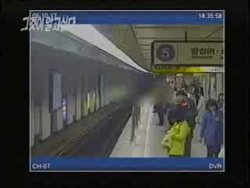

Slide 24

함께 ‘멈춰!’라고 이야기 하세요.
혼자 있는 친구, 힘들어 하는 친구에게 따뜻한 한마디를 건네 주세요. (가해학생들의
보복이 두렵다면 문자, 쪽지 등을 이용할 수도 있어요.)
선생님께 꼭!! 알려주세요.
학교폭력 신고는 고자질이 아닌 친구를
살리는 중요한 행동 입니다.

Slide 25
왕따, 폭력 없는
즐거운 학교
여러분의 관심과 이해가
만들어 갑니다.
Caring is giving love and attention to the world around you.^^

Slide 26
서 약 서
본인은 학교 학생으로서 재학 기간 동안
아래의 사항을 성실히 지킬 것을 서약합니다.
하나. 폭력행위를 하지 않겠습니다.
하나. 남을 따돌리거나 괴롭히는 행위를 하지 않겠습니다.
하나. 남의 금품을 빼앗는 행위를 하지 않겠습니다.
하나. 어떠한 비행집단에도 가담하지 않겠습니다.
하나. 어려운 친구를 돕고, 청소년폭력예방에 힘쓰겠습니다.
201 년 월 일
학교 학년 반 이름 (인)

Slide 27
<참고 자료>
<동영상 출처>
그것이 알고 싶다.
지식채널
네이버 블로그
SBS 뉴스 동영상

Slide 28
2. 성폭력 예방교육
나, 너, 우리
모두가 함께 지켜요

Slide 29
I. 성폭력이란 무엇인가(What)?
1. 성폭력의 개념
상대방이 원치 않는 성적행위를 하거나
성적행위를 하도록 강요, 유인하는 행위.
(신체적, 정신적, 언어적 행위도 포함)

Slide 30
2. 차이점 & 공통점
강간
성추행
성희롱
폭행
협박
육체적 행위
성교행위
범죄행위
폭행(강제추행)
협박(강제추행)
육체적 행위
성교행위X
범죄행위
폭행 X
협박 X
육체적 행위
언어적 행위
시각적 행위
민사책임
Notes:
강간의 객체는 여성에 한함.
청바지 위로 허벅지 만져도 “강제추행”
남녀고용평등과 일,가정 양립 지원에 관한 법률, 여성발전기본법, 국가인권위원회법: 직장내 성희롱 정의

Slide 31
3. 성희롱 유형 (2010/2012)

Slide 32
4. 성희롱 피해 시 대처 방법 (2010/2012)

Slide 33
5. 성희롱 피해 후 도움을 요청하지 않은 이유 (2010/2012)

Slide 34
6. 유형별 성희롱 피해
- 특정 신체부위를 빤히 보는 행위
- 선수 보는 앞에서 옷 벗는 행위
- 음란사진 보여주는 행위
시각적성희롱
(18.9%)
- 신체부위의 크기나 모양, 몸매 등
외모에 대한 모욕적인 말
- 음담패설
언어적 성희롱
(35.4%)
- 신체의 일부를 의도적으로 만짐
- 신체 일부를 만지도록 강요
신체적 성희롱
(45.7%)

Slide 35
7. 성폭력으로 인해 받는 영향
피해자
가해자
기관
신체적 증상
정신적 증상
인지적 증상
행동적 증상
도덕적 비난
명예손상
행정처분
형사처벌
경제적 손실
피/가해자 갈등
기관경쟁력 약화
소송비용 부담
인력소모 발생
기관 이미지 손상

Slide 36
1) 형사처벌
- 청소년 강간 : 5년 이상 징역
- 13세 미만 여자 강간 : 7년 이상 징역
- 아동·청소년 강제추행: : 1년 이상 징역 또는
5백만원 ~ 2천만원 이하 벌금
- 13세 미만 강제추행 : 3년 이상의 징역 또는
1천만원 ~3천만원 이하 벌금

Slide 37
2) 행정처분
(예: KSC, 선수위원회 규정)
- 성폭력 범죄 행위(강간, 강제추행) : 영구제명
- 성폭력범죄행위 외 성(sex)과 관련된 행위 :
⇒ 1차 적발: 5년 이상의 자격정지
⇒ 2차 적발: 10년 이상의 자격정지
⇒ 3차 적발: 영구제명

Slide 38
3) 이외 법적 제제
- 취업 제한
- 취업자의 해임 요구
- 위치추적 전자장치 부착
- 성범죄자의 신상정보 열람
- 아동성범죄자 화학적 거세(2011.7.24부터 시행)

Slide 39
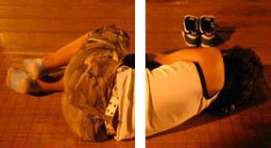
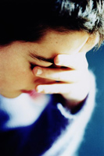

3.내 인생 내 맘대로

Slide 40
학습목표
1
청소년 성 매매의 문제점을 안다
청소년 성매매 유혹 상황에서
대응방법을 말할 수 있다
2

Slide 41

청소년 성매매
청소년성매매
성 매매란 무엇인가를 주거나 혹은 주기로 약속하고
성행위를 한 경우를 말한다. 성 매매를 하도록 소개
하거나 연결해 주는 것 역시 성 매매이다. 이러한 행
위는 법으로 엄격히 금지하고 있는 불법행위이며
범죄행위이다. 특히 십대 청소년을 대상으로 성 매매
를 행한 사람들은 강력한 처벌을 받으며, 성을 매수하는
사람의 신상이 공개되기도 한다. 성은 존중 받아야 하
는 가치이며, 사고 팔 수 있는 것이 아니다.

Slide 42
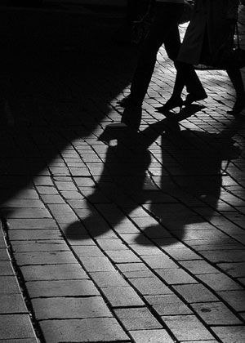
청소년 성 매매의 현실

Slide 43
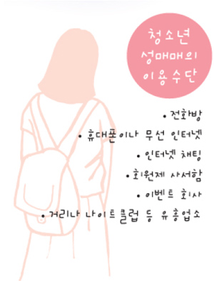

청소년 성 매매 유입경로
1
가출
2
인신매매
성매매
유입경로
3
사이버 공간
4
친구의 유혹
5
광고 및 전단지

Slide 44
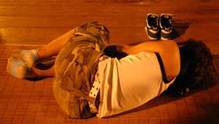

청소년 성 매매 실태조사
한국 청소년 개발원이 전국 38개 청소년 쉼터에서 생활 하고 있는 378명과 거리청소년 122명을 대상으로 실시한 2006년 설문조사 결과 가출 청소년 36.5%가 성관계 경험이 있는 것으로 나타났다.
성 관계를 경험한 청소년 중 임신하거나 임신시킨 경험이 있는 경우는 16.2%나 됐다. 성 관계 시 피임여부에 대한 조사 결과 피임을 하는 청소년은 23.5%이고 그렇지 않다는 경우가76.5%였다.
피임을 하지 않는 이유로는 방법을 몰라서 27.3%, 피임용품을 살 용기가 없어서15.9% 상대가 싫어해서13.6%등의 순으로 나타났다. 돈 등의 대가를 받고 성 관계를 한 성 매매 경험이 있는 청소년도 13.9%였다.
출처:oo신문 oo년 oo월 oo일

Slide 45
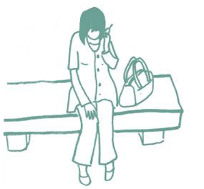
청소년 성 매매의 원인
1
가정불화, 가족해체, 가출
2
왜곡된 향락문화와 성윤리 의식
3
인터넷 등 정보매체의 발달
4
인성교육의 미비로 성 가치관의 부재
5
현행법상 처벌의 실효성 미약

Slide 46
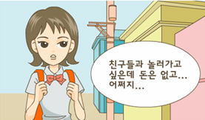
다정이의 고민 말해보기

Slide 47
다정이의 고민을 보고
다정이를 성 매매
상황으로 유혹하는
것이 무엇이었는지
이야기 해보자
다정이가 유혹에
넘어가 성 매매를
한다면 어떤 일이
생길지 말해 보자
다정이의 고민을
이야기 해보자

Slide 48
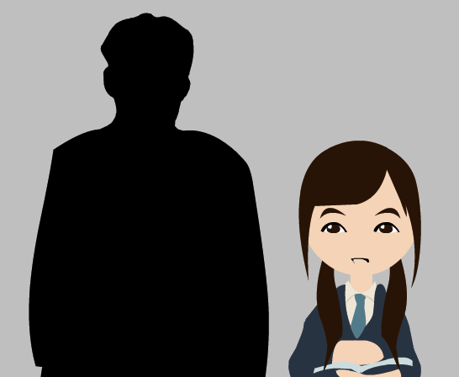
인터넷 청소년 성 매매의 유형
용돈조달형: 일반적.용돈,유흥비 마련
인터넷
청소년
성 매매
호기심형: 또래집단, 호기심
기업형: 청소년들이 모여 조직화
범죄형: 모의하여 강도, 금품갈취

Slide 49

청소년 성매매 현황
(단위: 만원)
50
100
(%)
청소년 성매매 연령
12살 미만
1.5%
(21,626)
13~14살
12.3%
(18,122)
15~16살
31%
17~19살
55.2%
청소년 성매매 동기
유흥비 마련
48%
생활비 마련
45.2%
청소년 성매매 경위
청소년이 제의
51%
매수남이 제의
25%
<자료:경찰청 2007년>

Slide 50

잘못된 만남

Slide 51

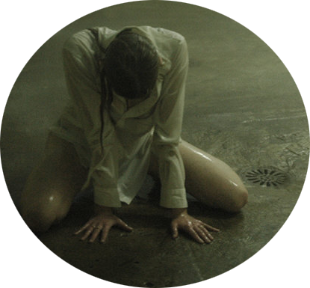

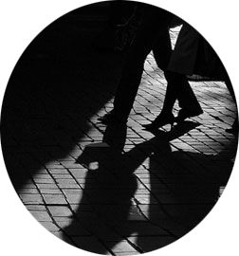
청소년 성 매매의 영향
신체적영향
정서적영향
사회적 영향
생식기염증, 피부병
인공임신중절, 성병
에이즈, 약물중독
생식기관 미성숙
성관계에 대한 준비부족
불안, 죄책감, 우울감
대인관계 부적응
학교 부적응
후회, 죄의식
평생에 걸친 후유증
가출, 학업중단
범죄, 영아살해
사회부적응
배금, 쾌락주의
직업선택의 제한

Slide 52
성 매매 알선 등 행위의 처벌에 관한 법률
처 벌
청소년성매매
 | 행위유형 | 법정형
행위자 | 청소년의 성을 사는 행위를 한 자 | 3년 이하 징역 2천만원 이하 벌금
업주 등 관련자 | 청소년으로 하여금 성을 파는 행위를 하게 한 자 | 1년 이상의 유기징역
 | -청소년에게 성 매매를 하도록 유인, 권유, 장소제공, 알선한 자 등 | 5년이하 징역 3천만원 이하 벌금
대상청소년 | 청소년 성 매매의 대상이 된 청소년 | 형사처벌면제,소년법에 의한 보호관찰
청소년이용 음란물 | 청소년 제작, 이용 음란물 수입, 수출한 자
 | 영리목적의 청소년 이용 음란물 판매, 대여, 배포 상영자 등
5-15년 징역
7년 이하의 징역

Slide 53

마음같아서는..

Slide 54
청소년의 성은
청소년의 성은
당당하고
밝 고
주체적이며
아름다운 것

Slide 55

baby fish
click

Slide 56
6학년은 신체적, 정신적으로 성에 대해 관심을 가질 때입니다. 여러분이 처음 접하는 성에 대한 정보는 개인의 성의식에 절대적인 영향을 끼치게 됩니다. 여러분은 앞으로 아름다운 사랑을 통해 건강한 가정을 이루어야 할 중요한 사람으로서 올바른 성의식을 형성하기 위해 노력해야 합니다. 학교에서는 여러분의 올바른 성의식 형성을 위해 현재 상황을 파악하고 교육의 방향을 설정하려고 합니다. 다음의 질문에 솔직하게 답변하여 주기를 바랍니다.
4. 올바른 성교육을 위한 실태 조사 설문지

Slide 57
※ 다음 물음에 맞는 답에( ○)하거나, 자신의 생각을 솔직하게 적으시오.
나는 성에 대하여 관심이 (있다. / 없다.)
2. 나는 이성 친구를 사귀고 (있다. / 아니다.)
3. 우리 반이나 다른 반 친구들 중에 이성 친구를 사귀고 있는 친구를
알고 있다면 쓰시오.
4. 나는 성에 관하여 듣거나, 보거나 읽은 적이 (있다. / 없다.)
5. 있다면 구체적인 내용을 적어 보시오.
6. 나는 음란물을 본 적이 (있다. / 없다.)
7. 음란물을 본 적이 있다면 어떻게 접하게 되었는지 구체적으로 적어
보시오.

Slide 58
8. 우리 반이나 다른 반 친구들 중에 음란물을 접한 친구를 알고 있다면 쓰시오.
그 친구는 음란물을 어떻게 접했고, 무엇이라 이야기 했는지 구체적으로 적어
보시오.
9. 음란물은 건강한 성의식 형성에 좋지 않은 영향을 (준다. / 아니다, 상관 없다.)
10. 나는 친구들로부터 성적인 농담이나 몸짓을 듣거나 본 적이 (있다. / 없다.)
11. 나는 친구들에게 성적인 농담이나 몸짓을 한 일이 (있다. / 없다.)
12. 나는 음란성 전화나 문자를 받은 적이 (있다. / 없다.)
13. 나는 성적인 일로 인해 고민한 적이 (있다. / 없다.)
14. 나는 기회가 된다면 성적인 일로 상담을 받고 (싶다. / 아니다.)
15. 성에 관한 모든 것 특히 음란물에 대한 자신의 생각을 솔직하게 적어 보시오.
(뒷면에 이어서 쓰시오.)

Slide 59
5. 현장의 목소리(학교 폭력- 왕따)
최연경 교사(구암중학교)-20131111
1. 초등학교에서의 현상
저학년인 경우 :
-이유 없이 싫다 하면서 째려보거나 머리를 때리고 감.
-말을 걸려고 다가가면 피함.
-조별 활동에서 같은 조가 되지 않으려고 소외시킴.
-선생님이 임의로 짜 준 경우 몰래 발로 차거나 필통은 감추거나
책에 낙서를 함.
-조별 활동 시 제일 하기 싫은 일을 시키거나 어려운 일을 하도록
떠넘김.
-신주머니를 높은 곳으로 던져 꺼내지 못하게 함.

Slide 60
2) 고학년인 경우 :
-안 지워지는 펜으로 책상에 낙서를 함.
-교과서에 심한 욕을 써놓음.
-주로 교실에서 집단으로 놀림(울어도 놀림).
-초등학교 5~6학년 때 서열경쟁(힘겨루기)이 가장 심함.. (여러 가지
로 튀는 아이 들이..)
-서열경쟁에서 이기면 일진에 합류가 되고, 지면 빵셔틀(심부름꾼: 돈
을 걷어오거나 물건을 뺏어오거나)이 됨.
-왕따 당하는 아이들을 터랫(왕따가 복도를 지날 때 노는 애들이 양쪽
에 쭉 서 있다가 지나가면 마구 때린다. 인정사정없이.. 심하면 뇌사..)
하거나 상습적으로 돈을 상납하도록 요 구함. (최근 터랫은 사회적
이슈가 되어 많이 사라졌음)
-가끔 파벌싸움을 벌이기도 함( 이미 서로들 친구이기 때문에 싸움으
로 서열만 정함).
-중학생들은 아직 청소년이라 법 테두리 안에서 용서되고 용납되는 것이 있어서 그 점을 노린다. (고딩들이..)
-왕따를 당하지 않으려고, 서열경쟁에서 밀리지 않으려고(선배들에게 잘 보
이려고) 열심히 상납한다. 물건을 뺏고 돈을 빼고..

Slide 61
2. 중학교에서의 현상
남학생의 경우 :
-1학년 때: 여러 초등학교에서 왔으니 새로운 파벌 경쟁이 시작된다.
-1학년 때: 파벌 간의 이동이 심하다.
-싸움을 해 본 후, 힘이 있으면 조직에 껴주거나 조직에 들어가거나 한다.
-가오(폼)만 잡고 힘이 없으면 왕따.. 바로 빵셔틀로 전락.
-일반 아이들은 가오 잡는 아이를 노는 아이로 아니까 무서워서 달라는 대로 돈을 상납하고 빵셔틀은 조직의 위로 상납하고, 그 위는 고등학교 선배한테 주고, 그 선배는 조직폭력배들한테 주고... 계속 반복...
-이런 현상은 중학교 때가 가장 심하다. 일단 개념이 없고 심각함이 없어서...
-중학생들은 아직 청소년이라 법 테두리 안에서 용서되고 용납되는 것이 있어서 그 점을 노린다. (고딩들이..)
-왕따를 당하지 않으려고, 서열경쟁에서 밀리지 않으려고(선배들에게 잘 보이려고) 열심히 상납한다. 물건을 뺏고 돈을 빼고..

Slide 62
2) 여학생의 경우 :
-노는 언니와 친할 경우 돈을 가져가거나 옷을 가져가거나 신발을 가져간 후 안 돌려준다(어머~ 몰랐어.. 잃어버렸는데...돈 언제 가져갔어? 내가?).
-힘이 약해서 때려도 티가 별로 안난다. 주로 뺨.. 침을 밷는다.
-심한 욕설을 하거나 수치심을 느끼게 소문을 퍼트리거나... (걸레다... 누구랑 잤다더라. 그것도 못생긴 왕따 남학생과..)
-카톡으로 낭설을 퍼트린다.
-왕따 여학생이 혼자 옷 갈아입을 때 남학생이 들어가 알몸을 보게 한다. 몰래 문 열어 놓고...(걸렸을 때 몰랐다. 문이 열려 있더라... 증거가 없으니.. 마음에 수치심의 상처만..)
-여자애들은 함께 하지 못하고 끼지 못하는 것 때문에 심리적인 작은 것 하나에도 마음에 쉽게 상처를 입는다.
-주로 눈치가 없어서 왕따를 당한다(너와 나의 비밀인데 눈치 없이 말하면...)
-패션 센스 없어서 왕따를 당한다( 너무 튀거나 너무 최악이거나..).
-나이라서 예쁜 것을 하면 급 관심을 얻는다(비싼 것은 금물..).

Slide 63
* 아이들은 선생님에게 말해도 소용이 없다고 생각한다.
학교폭력 조사서를 돌렸을 때 학생이 걷는 경우, 비밀이 보장되지 않아서 위험했던 경우가 많다..
쪽지에 쓰고 접은 후 선생님이 직접 걷는다...
눈 감고 괴롭힘 당한 자 손 들어봐...하면 안된다...
보복이 무서워서.....
역효과가 더 심하게 생긴다...
비밀 유지가 가장 필요하다..
비밀보장이 가능한 믿을만한 학생을 심어둔다...
문제가 발생했을 시 빨리 연락을 받고 신고자와 피해자 모두를 보호하기 위해 피해자를 모르는 척 부른다(##아, 선생님이 빨리 오래..). 아이들과 떨어뜨리는 게 필요..
좋은 친구를 만들어주는 것이 제일 좋은 방법..

Slide 64
3. 고등학교에서의 현상
-고등학생들은 몸을 사린다.
-고3부터는 성인이므로(청소년 보호법에서 벗어났으므로) 걸리면 경찰서 행..
-상납을 받은 돈이나 물건은 조직폭력배로 들어간다(그들이 용돈을 주면서 키운다. 그러다가 학생에게 문제가 생기면 꼬리를 자르듯 끊어버린다. 그리고는 모른 척..)
-고등학교 때는 여학생들에게 큰 문제가 많이 발생..
-아는 선배와 놀다가 돈이 떨어졌을 때, 선배들이 귀에 소근 거린다. “돈 버는 방법을 알려 줄까”
-선배가 호프집에 데리고 가거나 아는 사람을 소개시켜 준다.
-호프집이나 클럽에 가서 성인처럼 화장을 하고 행동을 한다 해도 조직폭력배 또는 웨이터 들에게는 고등학생으로 보인다.
-고등학생을 원하는 40~50대 짐승들이 있기에 웨이터들이 부킹을 해주면서 돈 많은 남자를 소개해 준다.
-돈이 문제.......성매매....

Slide 65
* 전반적인 제 생각 : 최연경 교사
-자기 생각이 분명한 아이들은 처음부터 거절하거나 자기 스타일로 산다.
-버티는 힘이 필요..믿을 만한 친구 한 명이 있어야 버틸 힘이 생긴다.
-선생님이 해 줄 수 있는 가장 좋은 도움은 그 버틸 수 있는 힘이 생기도록 옆에서 응원해 주고 배신하지 않는 친구를 만들어 주는 것..
-또, 피해가 덜 가도록 자주 봐주고 도와주는 것 정도..
-왕따가 심할 경우 버틸 수 있는 힘이 없는 경우 지역을 달리해서 이사 간다. 소문은 금방 퍼져서 다른 학교로 전학을 가더라도 왕따의 꼬리표는 함께 달려간다.
** 곁다리 1....
-학원 폭력은 학교폭력보다 해결하기가 더 어렵다. 학원 원장이나 선생들이 학생들을 돈으로 보기 때문에 알면서도 모른 척 하는 경우가 많다. 그러다가 피해학생이 학원을 그만 두려고 할 때 그때서야 원장이나 선생이 개입.. 결국 학교 밖이라서 경찰서로....
-아이들은 선생님에게 말해 봤자 소용없다고 생각한다. 보복이 두려워서..
** 곁다리2..
-사람이 많은 곳에서는 짧은 치마를 입지마라(여고생들..) 특히, 지하철은 팔랑거리는 치마 때문에 감시카메라가 성 추행범을 잘 못잡는다..치마인지 손인지...
-가방 속에 바지를 넣고 다니다가 사람이 많은 곳으로 갈 때 갈아입어라..바지로...

Slide 66


